Slide 1
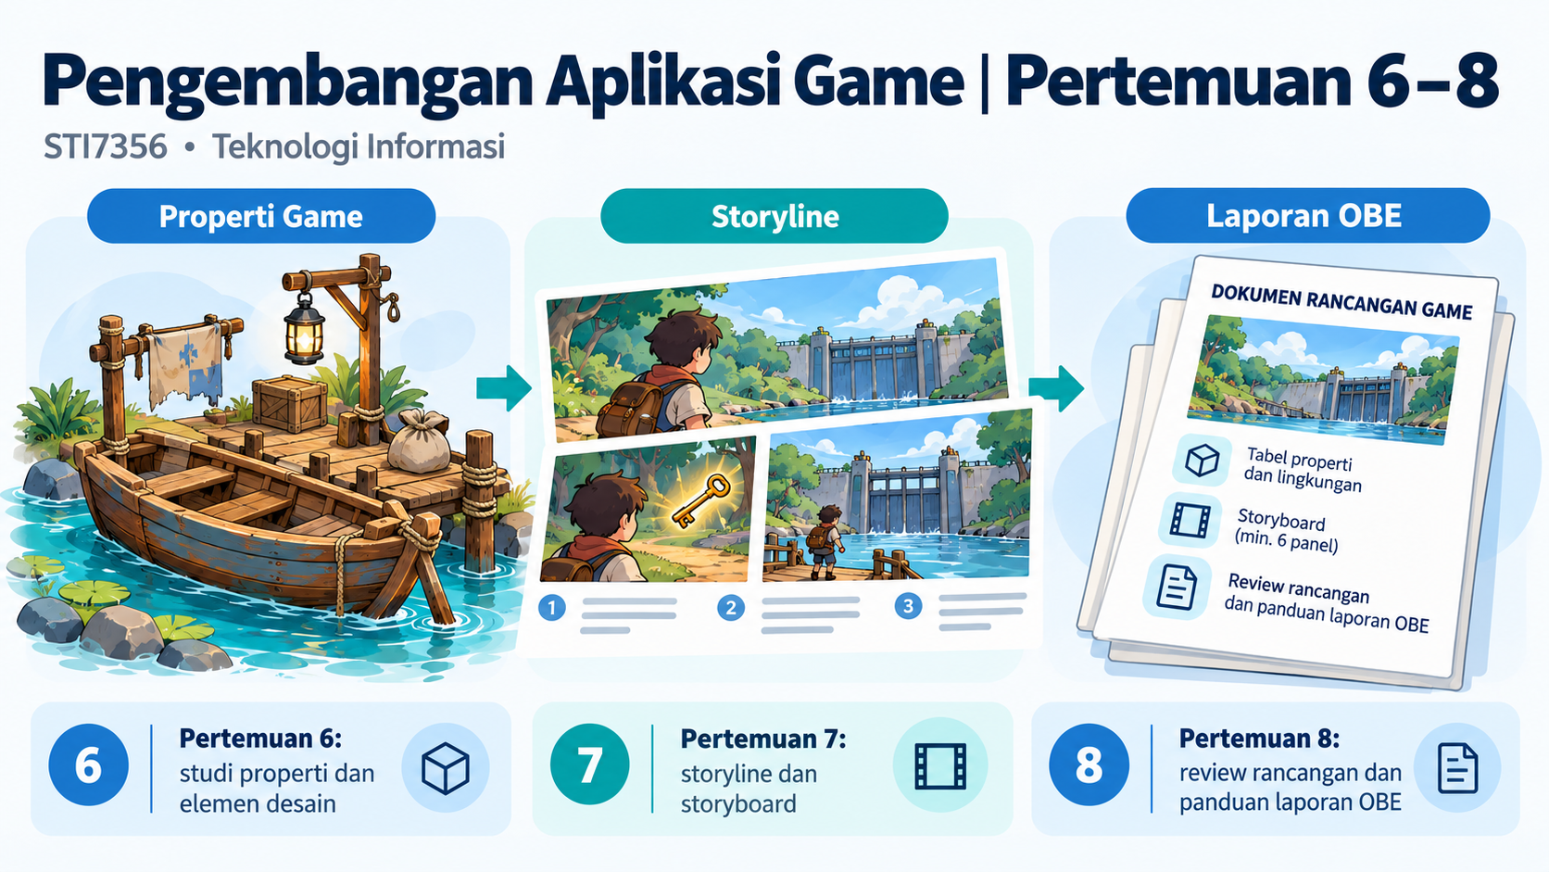
Notes:
Hari ini kita menghubungkan objek yang terlihat di layar dengan pengalaman bermain. Pada pertemuan 6 kita membahas studi properti, kemudian pada pertemuan 7 kita menyusun storyline dan storyboard. Pada bagian pertemuan 8, kita meninjau rancangan dan menata dokumentasinya dengan template laporan OBE. RPS menempatkan UTS pada pertemuan 8; cakupan pengumpulan dan penilaian tetap mengikuti arahan dosen. Fokus kita adalah perancangan game 2D sebelum masuk ke implementasi.
Kita akan menggunakan Penjaga Sungai sebagai contoh fiktif. Tujuannya membantu kita melihat hubungan antarkonsep melalui satu dunia permainan yang sama. Contoh dan rincian latihan ini merupakan pengembangan materi pembelajaran dari RPS.

Slide 2
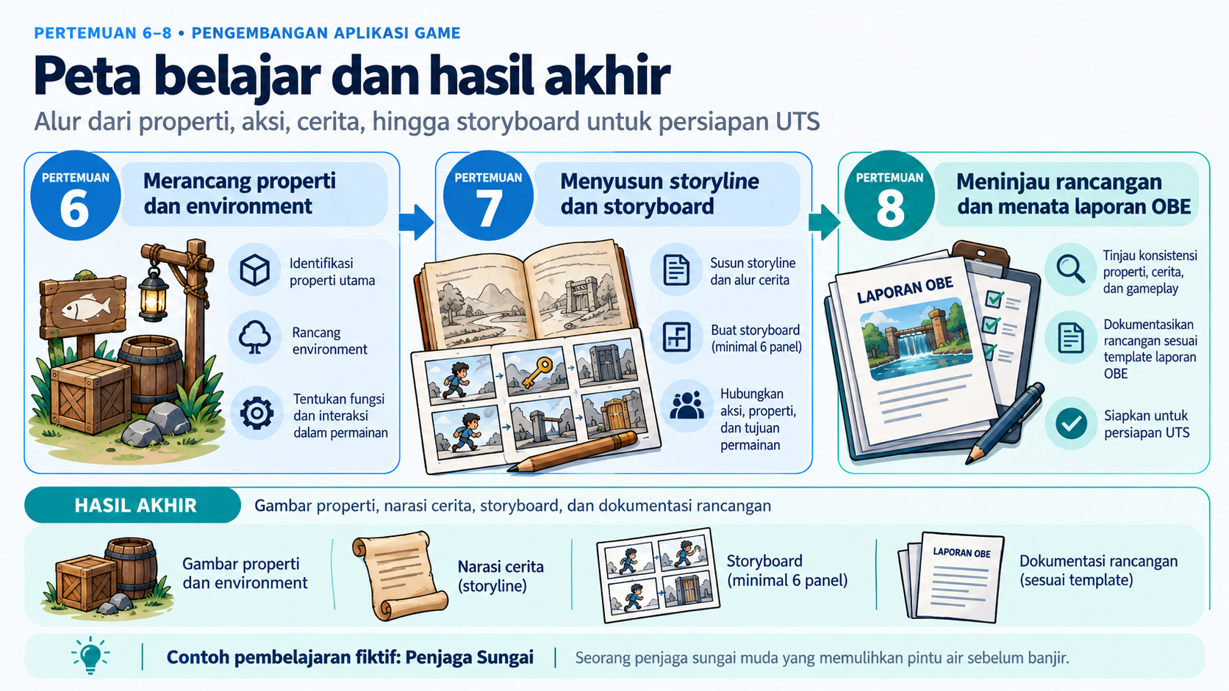
Notes:
Ada tiga hasil belajar yang saling terkait: merancang properti dengan fungsi serta makna yang jelas, menyusun cerita menjadi urutan adegan, dan mendokumentasikan rancangan itu menggunakan struktur laporan OBE.
Perhatikan alurnya: properti memungkinkan sebuah aksi, aksi menghasilkan peristiwa, dan peristiwa membentuk cerita. Storyboard kemudian membantu tim memahami bagaimana cerita itu terlihat dan merespons pemain. Simpan hubungan ini saat mengerjakan latihan.

Slide 3
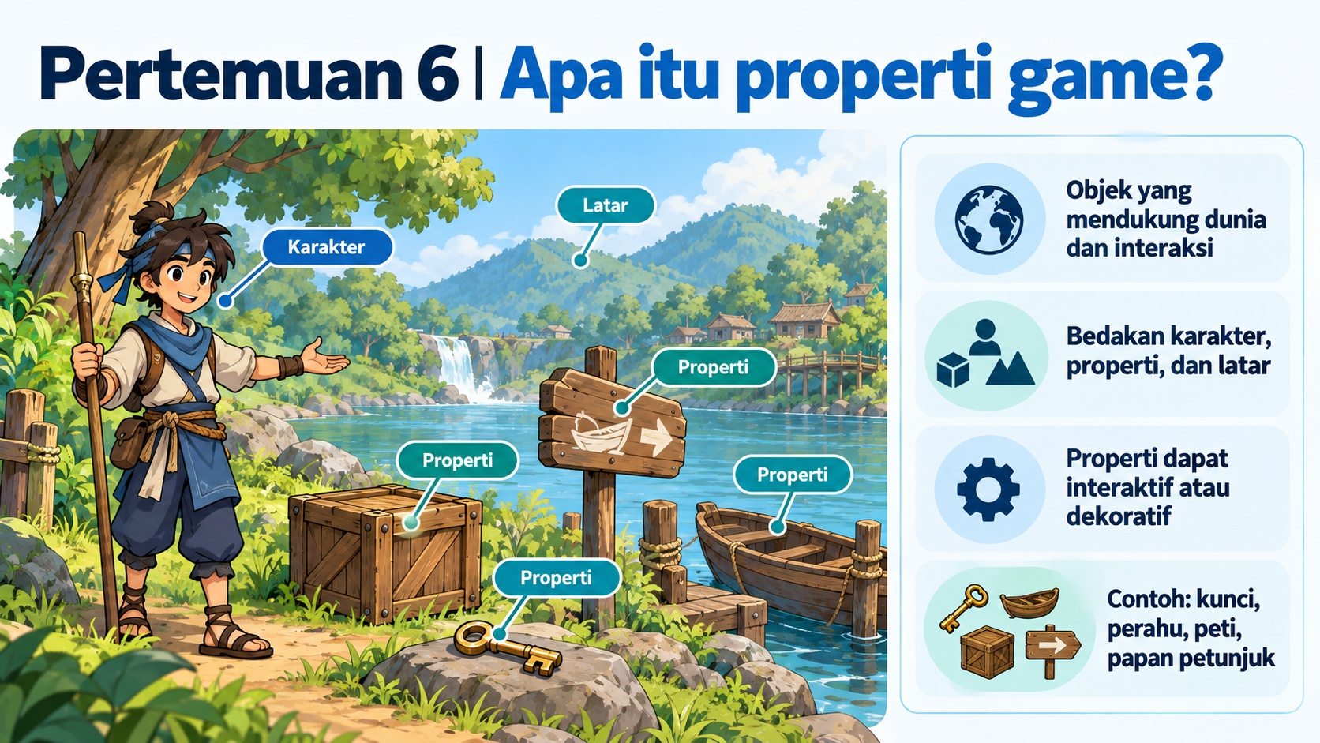
Notes:
Properti adalah objek yang mendukung dunia permainan dan aktivitas pemain. Kunci, peti, perahu, dan papan petunjuk dapat menjadi properti. Karakter merupakan pelaku, sedangkan latar membentuk ruang tempat aksi berlangsung.
Batas kategori kadang bergantung pada fungsi desain. Sebuah pohon dapat hanya menjadi latar, tetapi menjadi objek interaktif ketika pemain dapat menebangnya. Coba pilih satu objek dari game yang kalian kenal: apa yang dapat dilakukan pemain terhadap objek itu?

Slide 4
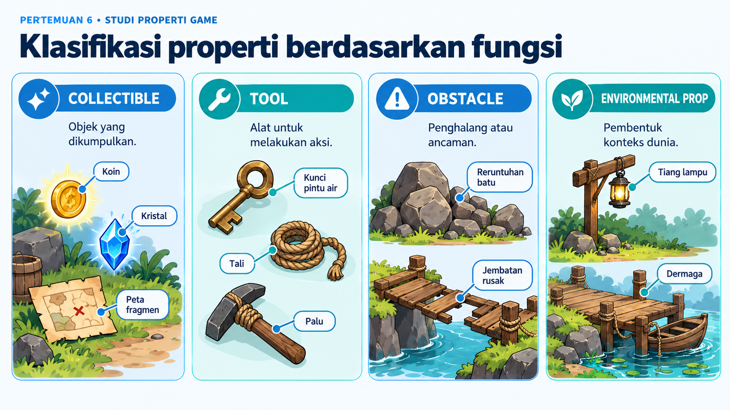
Notes:
Klasifikasi ini membantu kita memberi fungsi yang jelas pada setiap objek. Collectible dikumpulkan, tool membantu melakukan aksi, obstacle menghalangi atau mengancam, dan environmental prop membentuk konteks dunia.
Satu objek dapat memiliki lebih dari satu fungsi. Kayu dapat dikumpulkan lalu dipakai memperbaiki perahu. Ketika membuat studi properti, tentukan fungsi utama terlebih dahulu, kemudian jelaskan fungsi tambahan dan aturan penggunaannya.

Slide 5
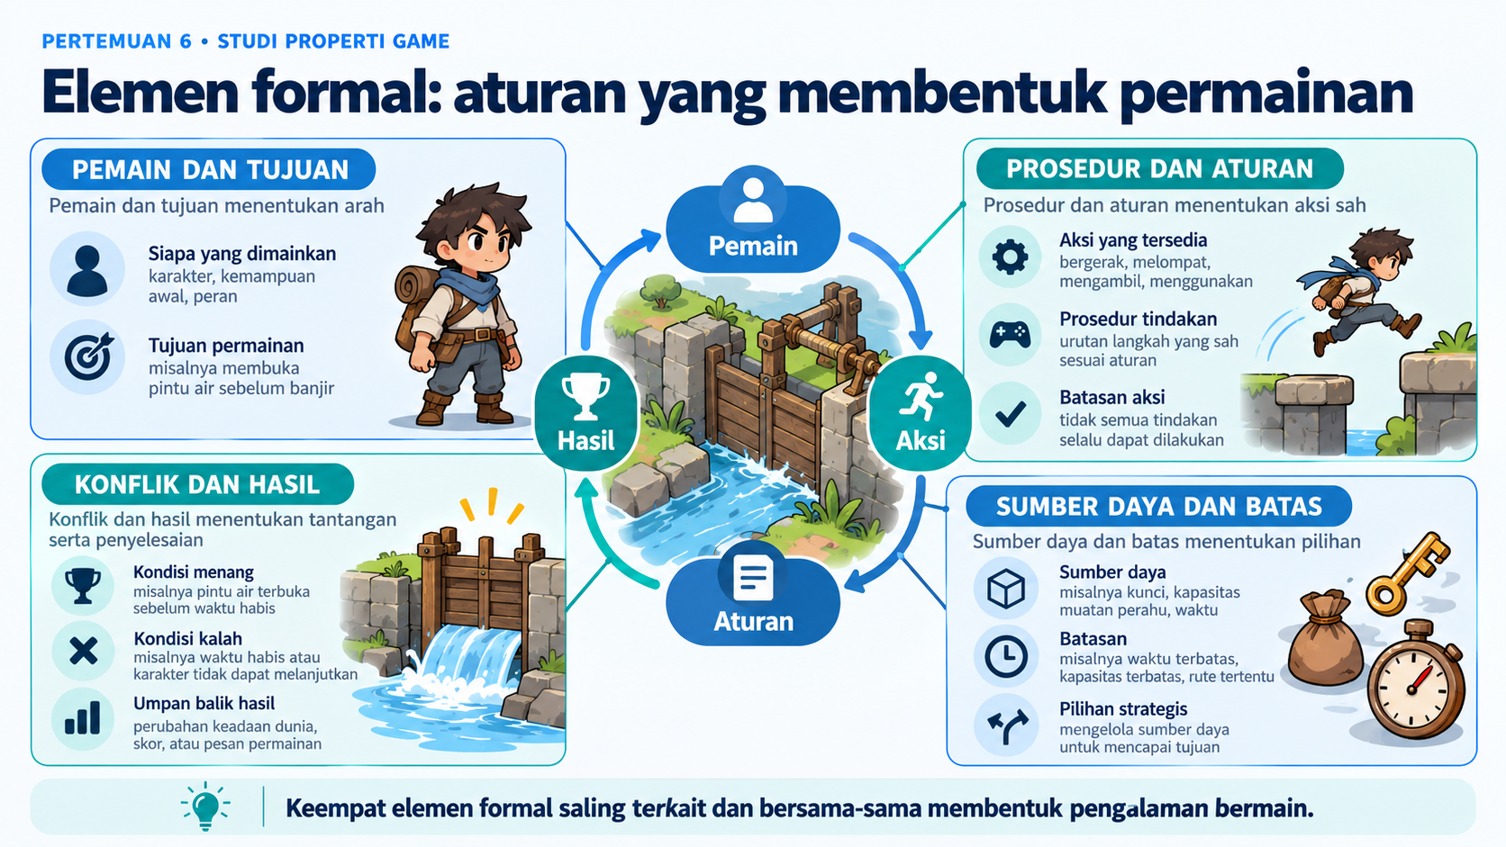
Notes:
Elemen formal menyatakan bagaimana permainan bekerja. Kita menentukan siapa pemainnya, apa tujuannya, aksi apa yang sah, sumber daya apa yang terbatas, serta bagaimana keberhasilan atau kegagalan dikenali.
Dalam Penjaga Sungai, pemain harus membuka pintu air sebelum waktu habis. Kunci menjadi sumber daya yang diperlukan, sedangkan aturan menyatakan pintu baru terbuka setelah kunci digunakan. Jika sebuah aturan belum dapat dijelaskan dengan jelas, desainnya masih perlu dipertajam.

Slide 6
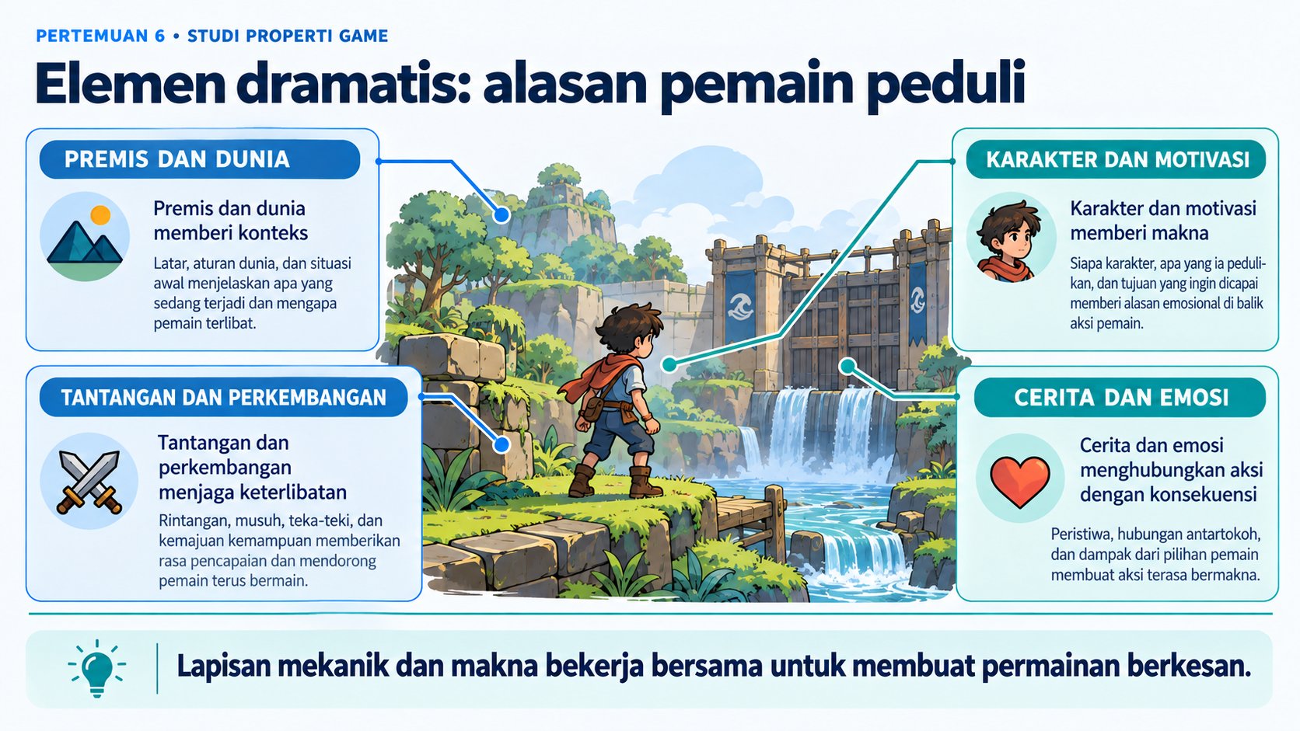
Notes:
Elemen dramatis memberi alasan bagi pemain untuk peduli. Premis, dunia, karakter, motivasi, tantangan, dan cerita membingkai arti tindakan pemain. Hal ini tidak harus diwujudkan melalui dialog yang panjang.
Perahu yang penuh tambalan dapat memberi petunjuk tentang masa lalu pemiliknya. Namun makna emosional tidak otomatis muncul hanya karena desainer menuliskannya. Pemain perlu melihat petunjuk atau mengalami konsekuensi yang membuat makna itu terasa.

Slide 7
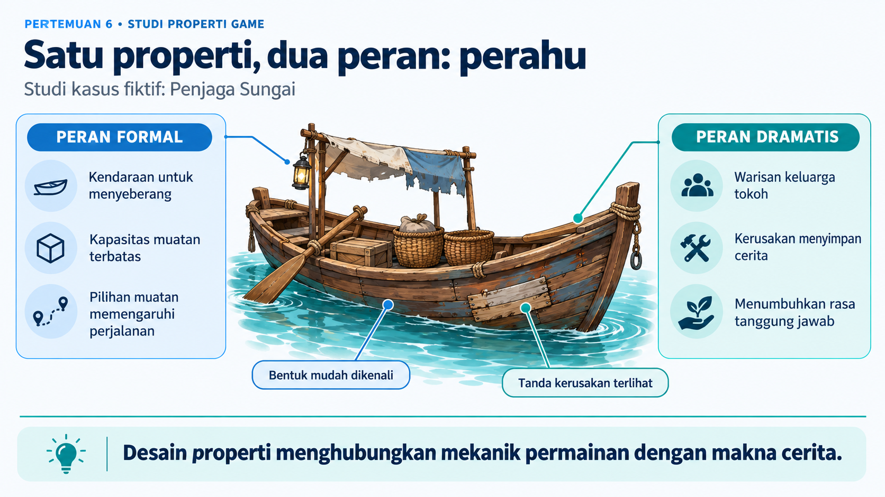
Notes:
Lihat perahu di tengah. Secara formal, perahu memungkinkan penyeberangan dan membatasi kapasitas muatan. Pemain perlu memilih barang yang dibawa, sehingga properti ini menghasilkan keputusan gameplay.
Secara dramatis, perahu adalah warisan keluarga tokoh. Tambalan dan kerusakannya dapat memperlihatkan sejarah penggunaan. Kita dapat menguatkan makna itu melalui aksi memperbaiki perahu atau dialog singkat. Bentuk tetap harus mudah dikenali agar detail cerita tidak mengganggu fungsi visual.

Slide 8
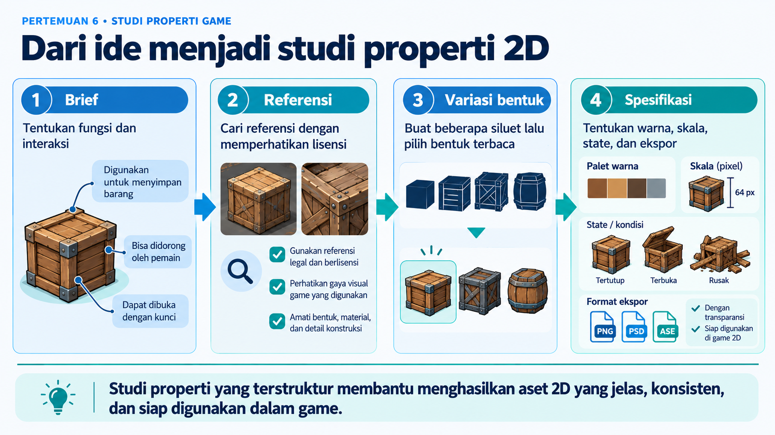
Notes:
Mulailah dari brief, bukan langsung dari dekorasi. Tulis fungsi objek, cara pemain menggunakannya, dan informasi yang harus terbaca. Setelah itu cari referensi yang boleh digunakan dan buat beberapa siluet.
Bandingkan hasil pada ukuran tampil sebenarnya. Tentukan skala terhadap karakter, warna, serta perubahan state. Objek yang tampak bagus ketika diperbesar belum tentu terbaca saat menjadi sprite kecil di layar permainan.

Slide 9
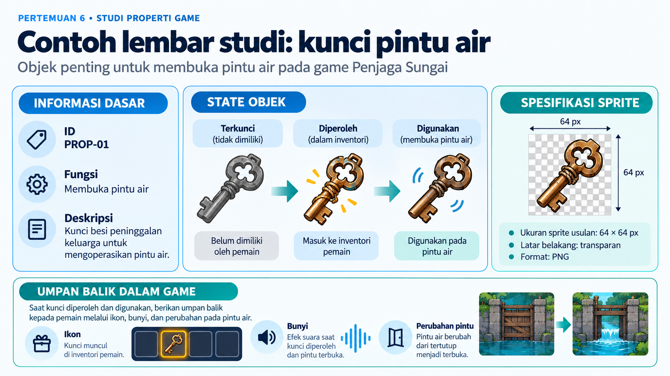
Notes:
Contoh ini menunjukkan lembar studi yang dapat dipahami desainer maupun pengembang. PROP-01 adalah kunci pintu air. Dokumentasi perlu menghubungkan bentuk visual dengan perubahan state dan aturan penggunaan.
Ukuran 64 × 64 piksel adalah usulan latihan, bukan ketentuan RPS atau standar semua game. Bedakan state inventaris dan state dunia: kunci dapat sudah diperoleh, sementara pintu masih terkunci. Uji apakah pemain memahami perubahan itu melalui ikon, bunyi, atau animasi.

Slide 10
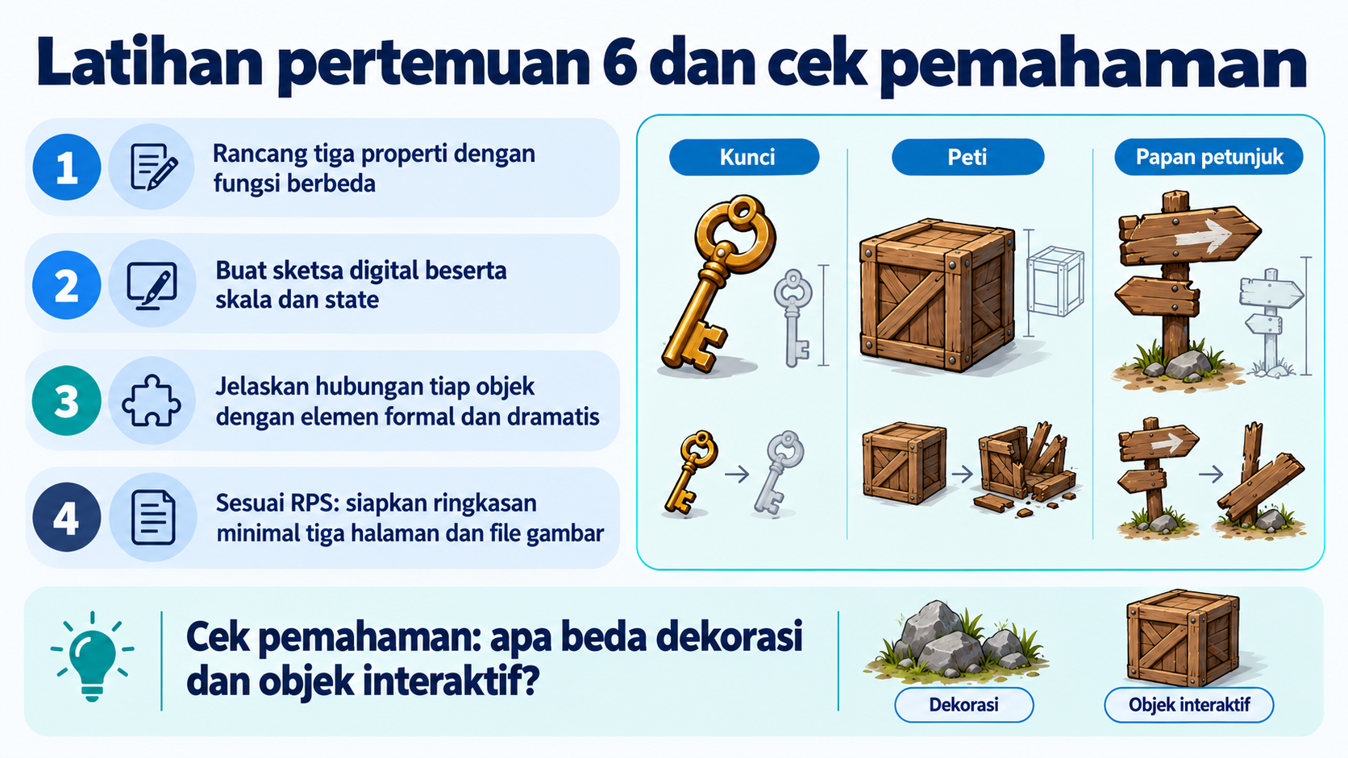
Notes:
Rancang tiga properti yang memiliki fungsi berbeda. Setiap objek harus memiliki sketsa digital, penjelasan ukuran relatif, serta state yang diperlukan. Jelaskan juga hubungan fungsi formal dan makna dramatisnya.
RPS mencantumkan ringkasan minimal tiga halaman dan hasil studi dalam file gambar. Susunan kerja yang dapat digunakan adalah konteks permainan, studi objek, lalu analisis elemen formal dan dramatis. Jumlah tiga properti merupakan usulan latihan kelas. Sebelum mengumpulkan, minta teman menjelaskan fungsi objek hanya dari gambar kalian.

Slide 11
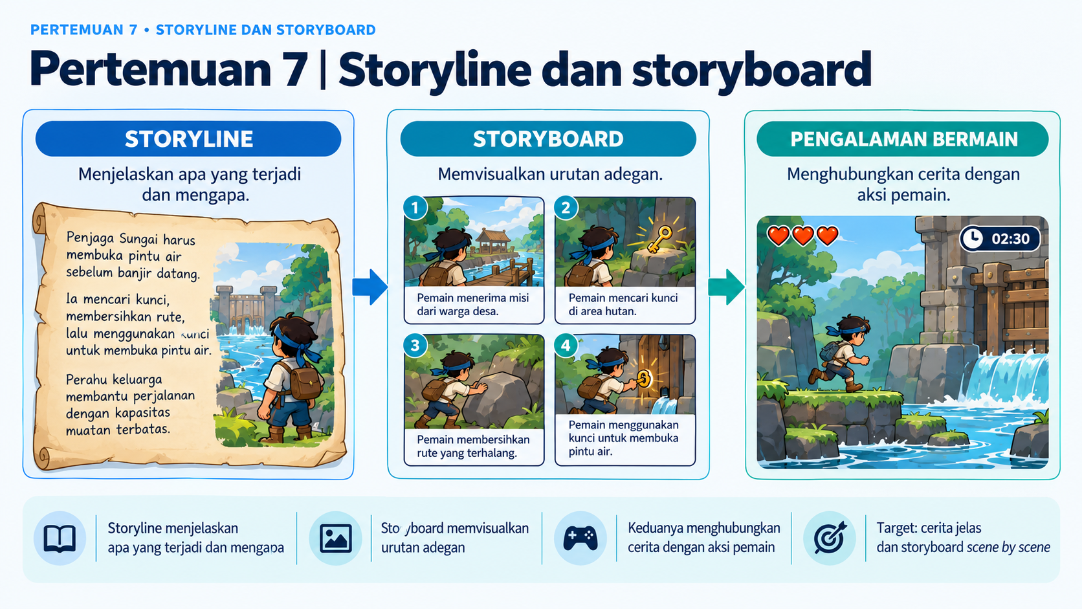
Notes:
Pada pertemuan 7 kita beralih dari objek ke urutan peristiwa. Storyline menjelaskan apa yang terjadi dan mengapa. Storyboard membuat urutan itu dapat dibaca secara visual oleh tim.
Dalam game, pemain ikut menentukan tindakan. Karena itu storyboard perlu mencatat respons sistem dan pemicu perpindahan adegan, bukan hanya menggambarkan adegan sinematik. Kita akan menyusun cerita yang cukup ringkas untuk diwujudkan dalam prototipe.

Slide 12
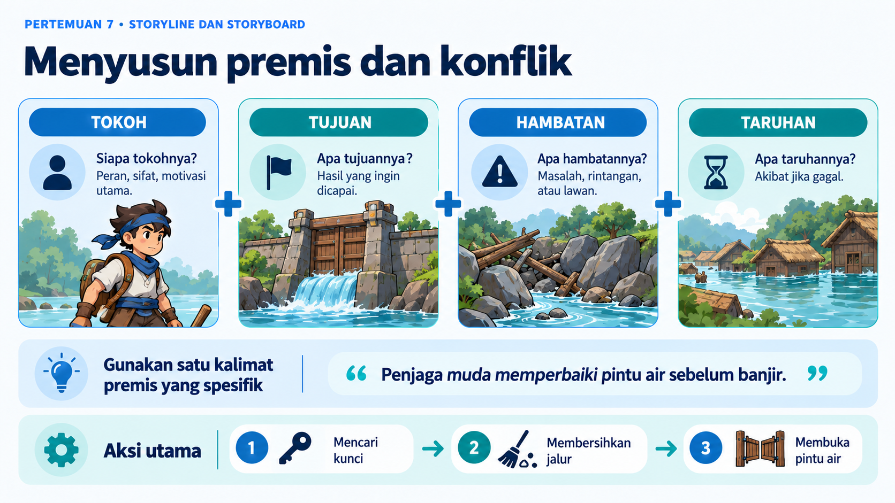
Notes:
Premis yang jelas mempertemukan tokoh, tujuan, hambatan, dan taruhan. Dalam contoh kita, seorang penjaga muda berusaha memperbaiki pintu air sebelum banjir. Tujuan dan ancamannya langsung terlihat.
Sekarang ubah premis menjadi kata kerja yang dapat dimainkan: mencari kunci, membersihkan jalur, dan membuka pintu. Jika pemain hanya menonton seluruh penyelesaian masalah, pertimbangkan bagian mana yang dapat diubah menjadi keputusan atau tindakan pemain.

Slide 13
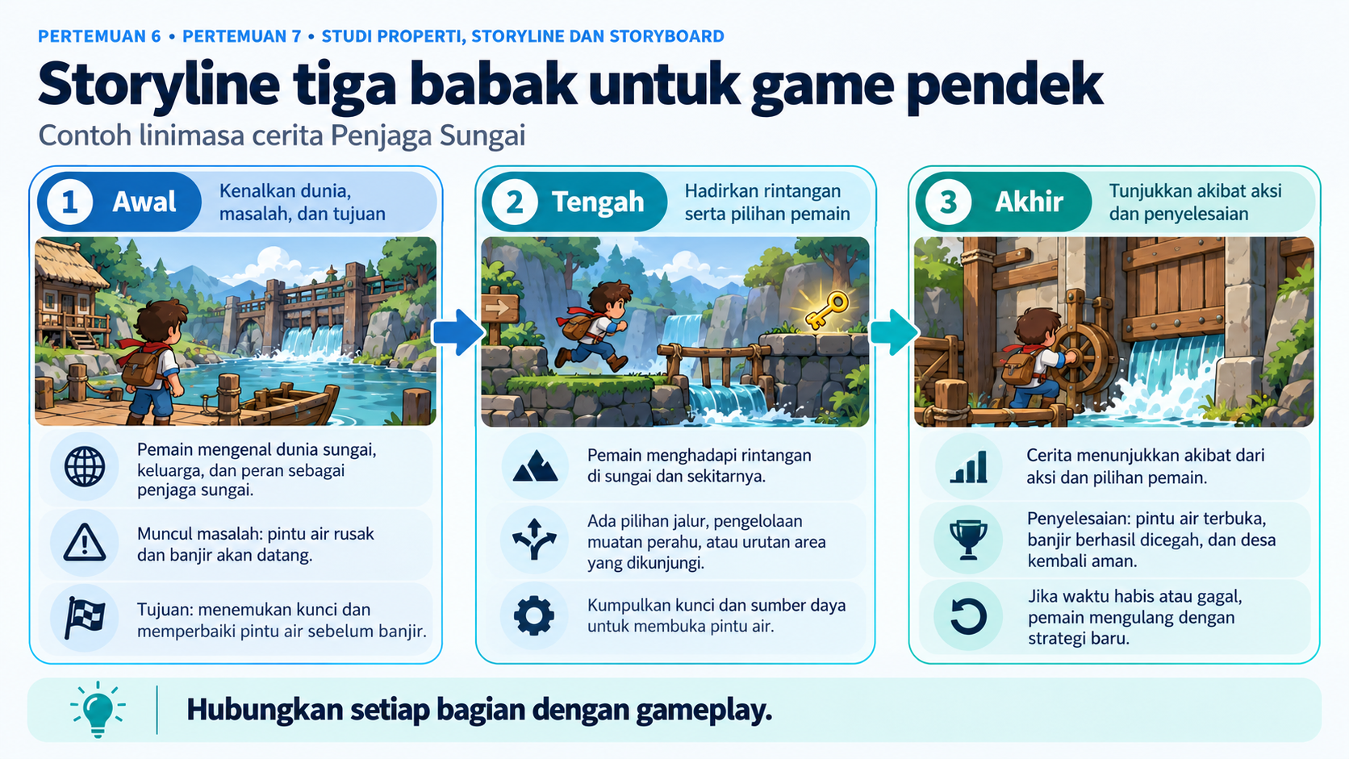
Notes:
Struktur tiga babak adalah alat bantu, bukan aturan wajib semua game. Pada awal, pemain memahami dunia, masalah, dan tujuan. Pada tengah, tantangan memerlukan aksi serta keputusan. Pada akhir, permainan memperlihatkan akibat usaha pemain.
Dalam contoh ini, banjir menjadi pemicu, pencarian dan hambatan mengisi bagian tengah, lalu pembukaan pintu air menyelesaikan konflik. Periksa sebab-akibatnya: setiap tahap perlu membantu menjelaskan mengapa tahap berikutnya terjadi.

Slide 14
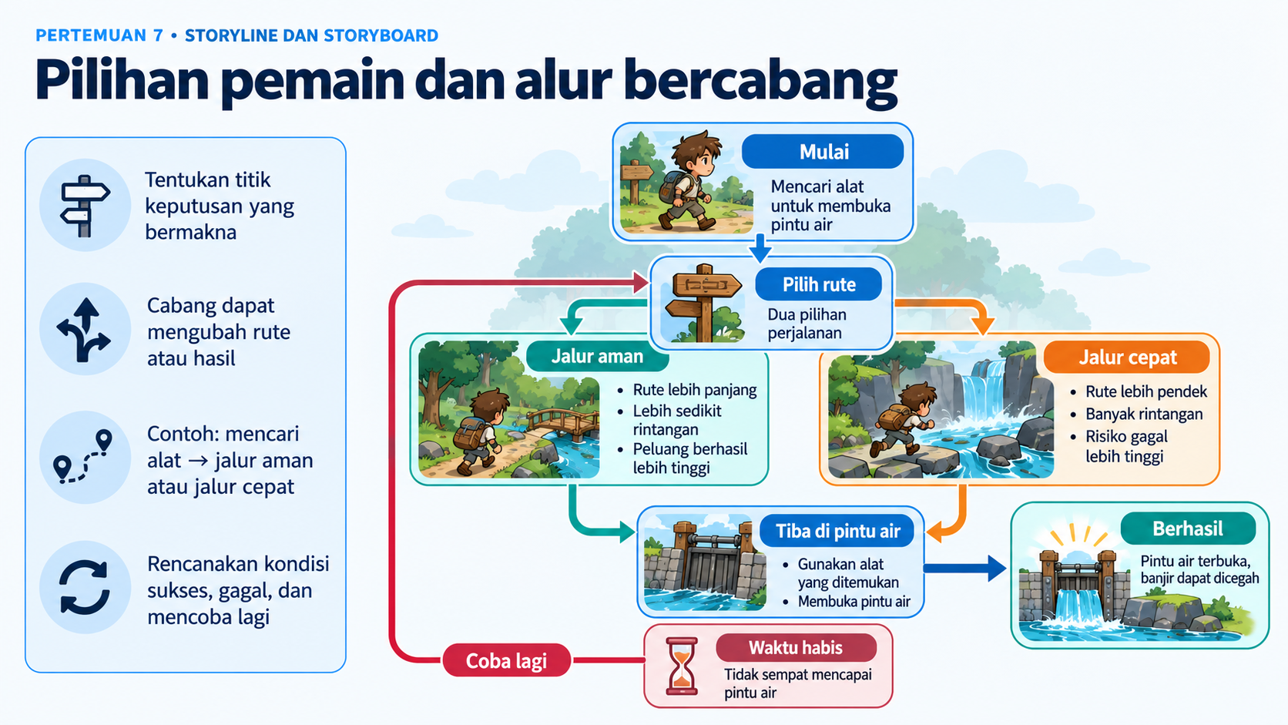
Notes:
Pilihan terasa bermakna ketika mempunyai konsekuensi yang dapat dipahami. Jalur cepat mungkin lebih berisiko, sedangkan jalur aman memerlukan alat atau waktu tambahan. Keduanya dapat kembali ke tujuan utama yang sama.
Pada diagram, baca kondisi pada setiap panah sebelum melihat tujuan panah. Rencanakan juga situasi gagal dan cara mencoba lagi. Untuk proyek kecil, batasi jumlah cabang agar tim mampu membuat dan menguji seluruh kemungkinan.

Slide 15
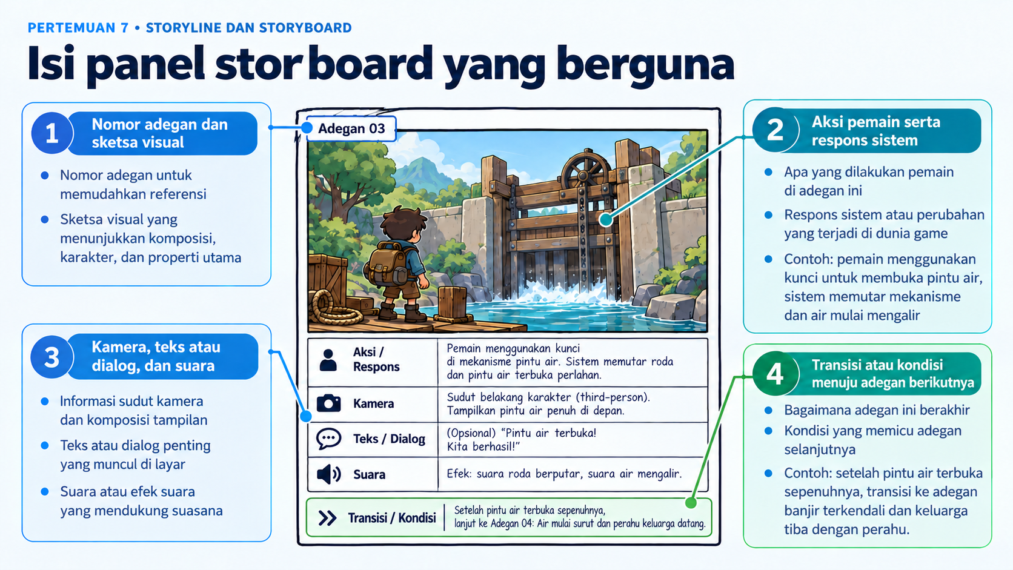
Notes:
Panel storyboard merupakan paket informasi untuk satu adegan atau momen interaksi. Sketsa memperlihatkan komposisi, sedangkan anotasi menjelaskan hal yang tidak dapat diwakili gambar diam.
Cantumkan aksi pemain dan respons sistem secara terpisah. Misalnya, pemain menekan tombol interaksi, lalu sistem menampilkan dialog. Setelah itu tulis kondisi berpindah: dialog selesai, objek diperoleh, atau pemain memasuki area. Durasi perkiraan terutama berguna untuk bagian sinematik, karena durasi gameplay bergantung pada pemain.

Slide 16
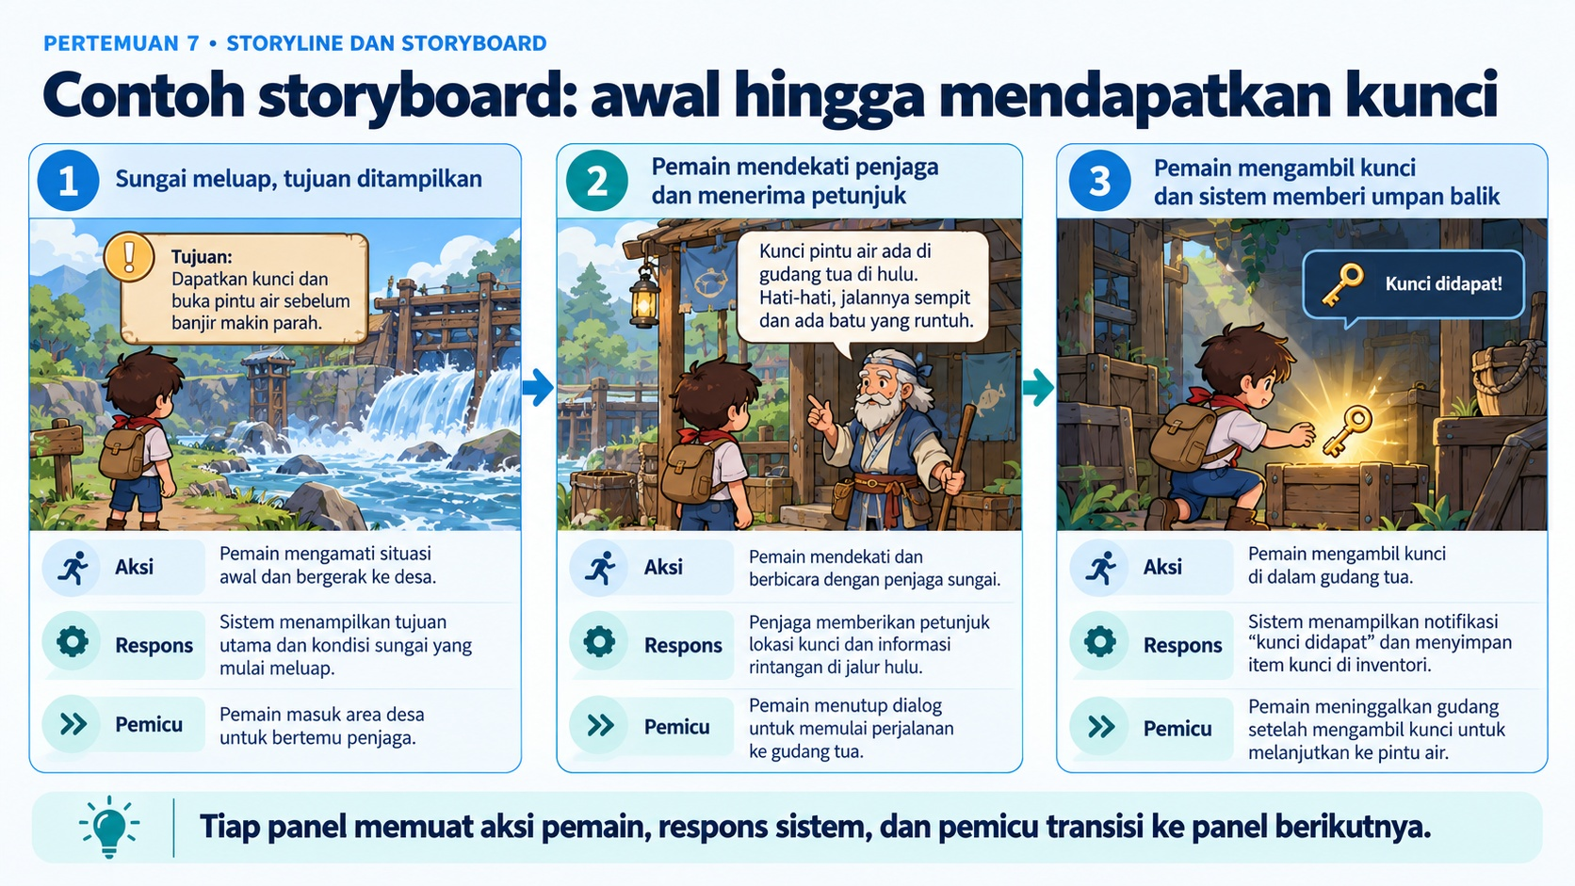
Notes:
Baca tiga panel ini dari kiri ke kanan. Panel awal memperlihatkan ancaman dan tujuan. Berikutnya pemain mendekati penjaga untuk mendapat petunjuk. Setelah itu pemain mengambil kunci dan sistem mengonfirmasi keberhasilan.
Tanyakan pada tiap panel: apa yang dilakukan pemain, informasi baru apa yang diterima, dan apa syarat menuju panel berikutnya? Sketsa sederhana sudah memadai selama posisi objek dan arah tindakan jelas. Gunakan karakter dan properti secara konsisten.

Slide 17
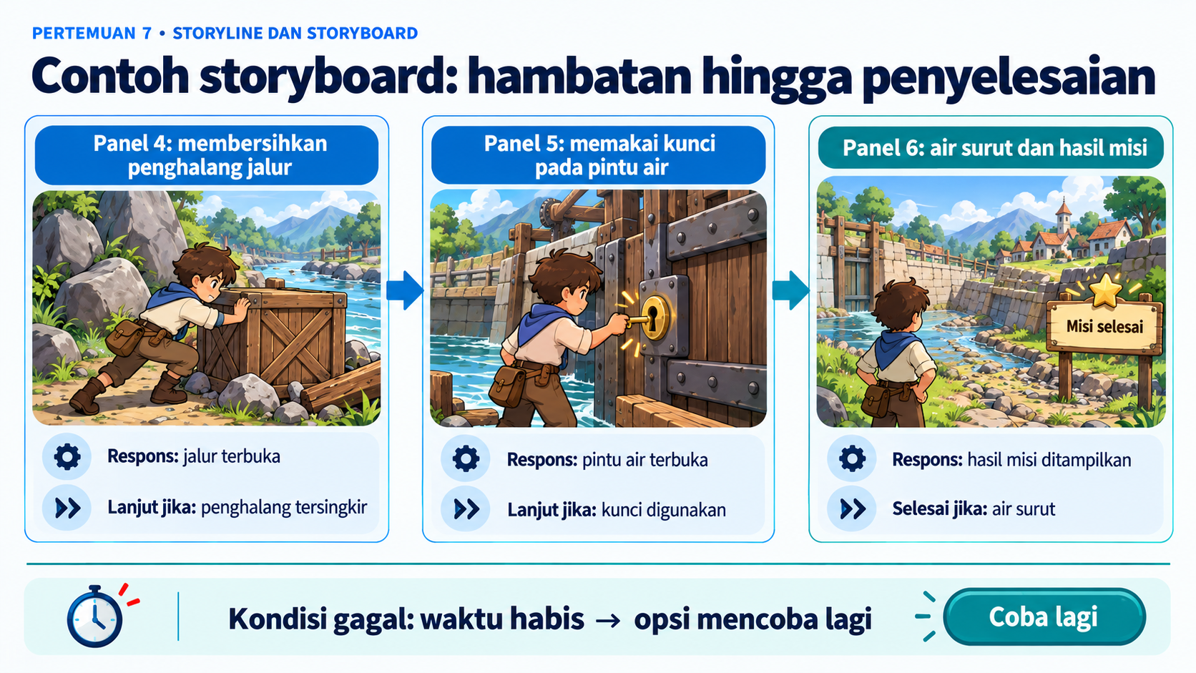
Notes:
Urutan berikutnya memperlihatkan penyelesaian hambatan hingga hasil misi. Pemain membersihkan jalur, menggunakan kunci, kemudian melihat air surut. Hasil akhir perlu membuktikan bahwa aksi pemain mengubah dunia permainan.
Cabang gagal juga perlu didokumentasikan. Ketika waktu habis, sistem dapat menampilkan kegagalan dan menawarkan percobaan ulang. Tentukan titik mulai ulang dan apakah inventaris direset. Rincian itu mencegah perbedaan asumsi ketika cerita mulai diimplementasikan.

Slide 18
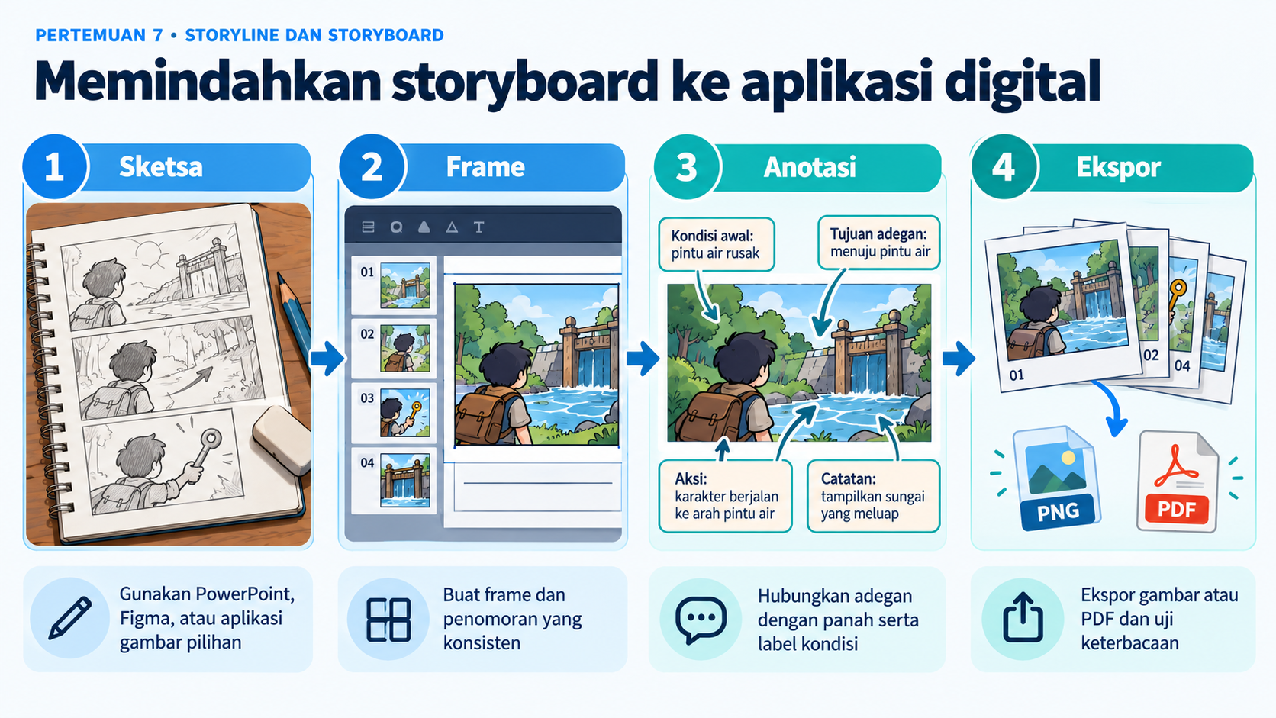
Notes:
Aplikasi hanyalah media untuk membuat keputusan desain terbaca. Kalian dapat menggunakan PowerPoint, Figma, atau aplikasi gambar yang dikuasai. Buat frame konsisten, nomor adegan, dan anotasi yang ringkas.
Hubungkan frame dengan panah berlabel kondisi. Saat mengekspor, pastikan teks tetap terbaca dan urutan tidak hilang. Berikan hasilnya kepada teman yang belum mendengar penjelasan kalian; jika alurnya sulit dipahami, perbaiki dokumennya sebelum memperindah tampilannya.

Slide 19
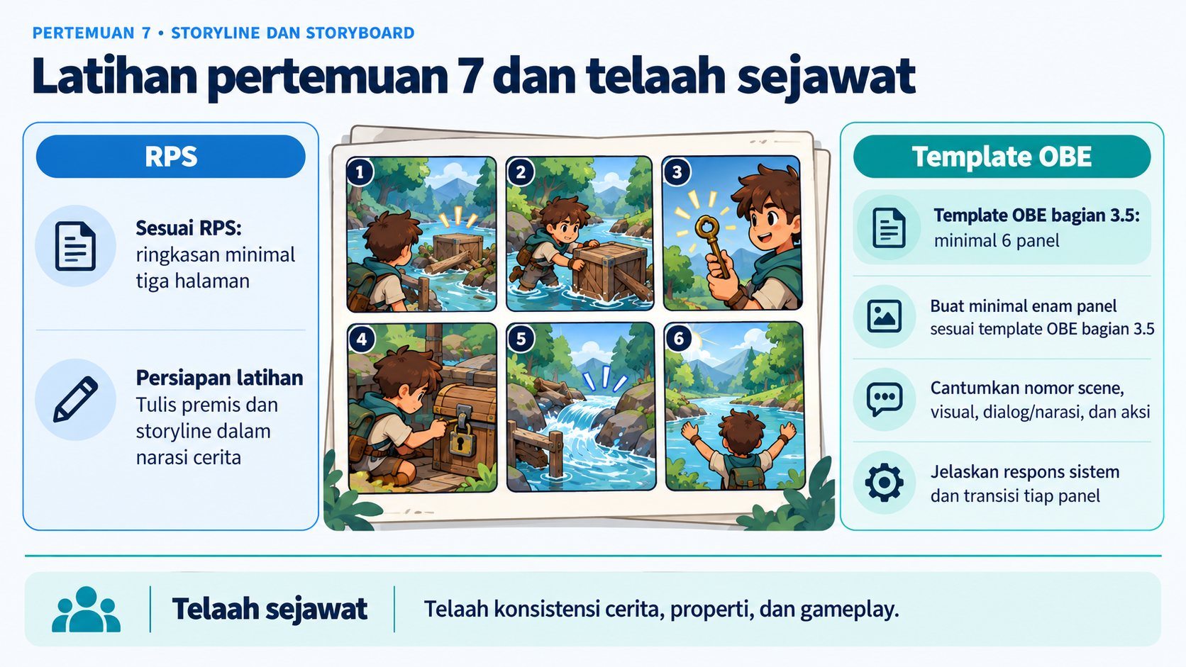
Notes:
Tuliskan premis lalu kembangkan storyline menjadi narasi cerita yang mengalir. Pada bagian 3.5, template OBE yang digunakan meminta minimal enam panel storyboard. Jadi jumlah enam panel sekarang memiliki acuan dari template, sedangkan RPS sendiri mencantumkan ringkasan minimal tiga halaman. Kedua sumber mengatur bentuk keluaran yang berbeda dan perlu dibaca bersama.
Di setiap panel, cantumkan nomor scene, visual atau thumbnail, dialog atau narasi, serta aksi. Tambahkan respons sistem dan kondisi transisi agar logika interaktifnya dapat dipahami. Dalam telaah sejawat, periksa apakah properti sudah diperoleh sebelum digunakan dan apakah perubahan keadaan konsisten. Jadwal serta lingkup pengumpulan mengikuti instruksi dosen.

Slide 20
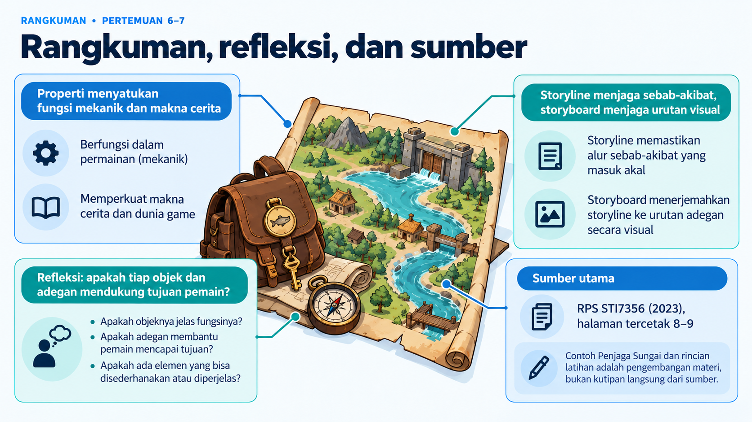
Notes:
Properti yang kuat memiliki fungsi yang jelas dan mendukung dunia cerita. Storyline menjaga hubungan sebab-akibat, sementara storyboard membantu tim melihat urutan visual serta interaksi yang akan dibuat.
Sebelum menutup, pilih satu objek dan satu adegan dari rancangan kalian. Jelaskan bagaimana keduanya mendukung tujuan pemain. Acuan ruang lingkup materi adalah RPS STI7356 tahun 2023, halaman tercetak 8–9. Penjelasan, contoh fiktif Penjaga Sungai, dan rincian latihan di sini dikembangkan sebagai bahan mengajar, bukan kutipan dari buku referensi RPS.

Slide 21
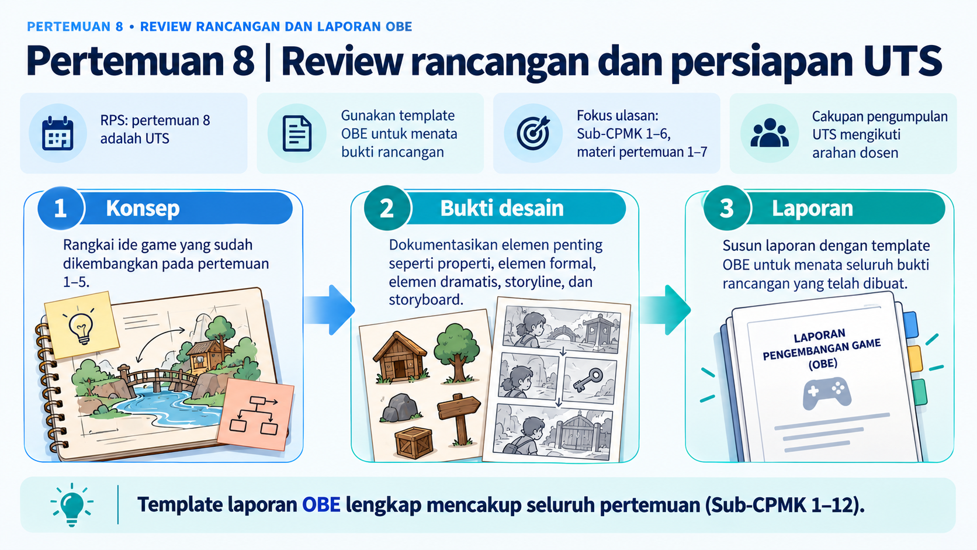
Notes:
Kita sekarang memakai rancangan yang sudah dikerjakan sebagai bahan review sebelum UTS. RPS menetapkan pertemuan 8 sebagai UTS, tetapi tidak merinci bahwa seluruh template laporan akhir harus selesai saat itu. Karena itu, bagian ini membantu menata bukti belajar dari pertemuan 1–7 tanpa menetapkan ketentuan ujian baru.
Perhatikan tiga tahap: konsep, bukti desain, dan laporan. Ide yang baik perlu terlihat pada gambar atau diagram, lalu dijelaskan melalui alasan desain. Template OBE lengkap mencakup Sub-CPMK 1–12 sepanjang semester. Untuk batas pengumpulan UTS, ikuti arahan dosen atau kanal resmi mata kuliah.

Slide 22
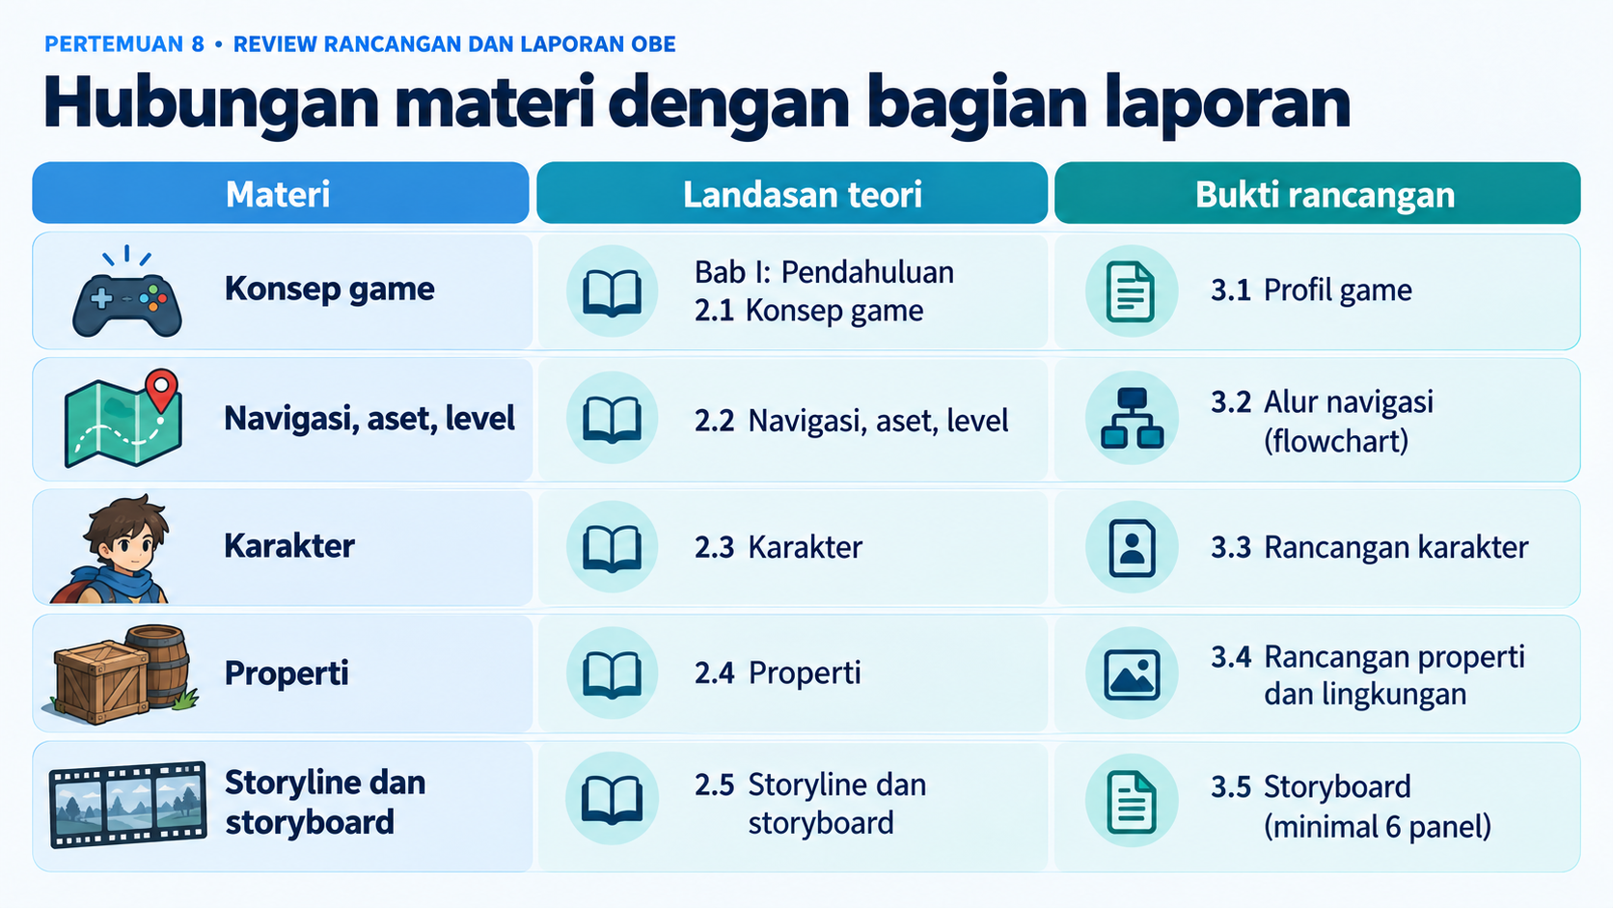
Notes:
Baca tabel ini sebagai penghubung antara materi dan lokasi dokumentasinya. Landasan teori menjelaskan konsep yang digunakan, sedangkan bagian rancangan menunjukkan bagaimana konsep diterapkan pada proyek kalian. Hindari mengulang definisi yang sama tanpa menjelaskan keputusan desain.
Konsep game masuk ke pendahuluan, teori 2.1, dan profil 3.1. Navigasi dibahas dalam 2.2 lalu diperlihatkan melalui flowchart pada 3.2. Karakter, properti, serta storyline dan storyboard mengikuti pasangan 2.3/3.3, 2.4/3.4, dan 2.5/3.5. Materi aset dan level juga berkaitan dengan rancangan umum, tetapi implementasi level lengkap didokumentasikan di bagian lain pada tahap lanjut. Pemetaan ini membantu menemukan bukti rancangan yang sudah tersedia.

Slide 23
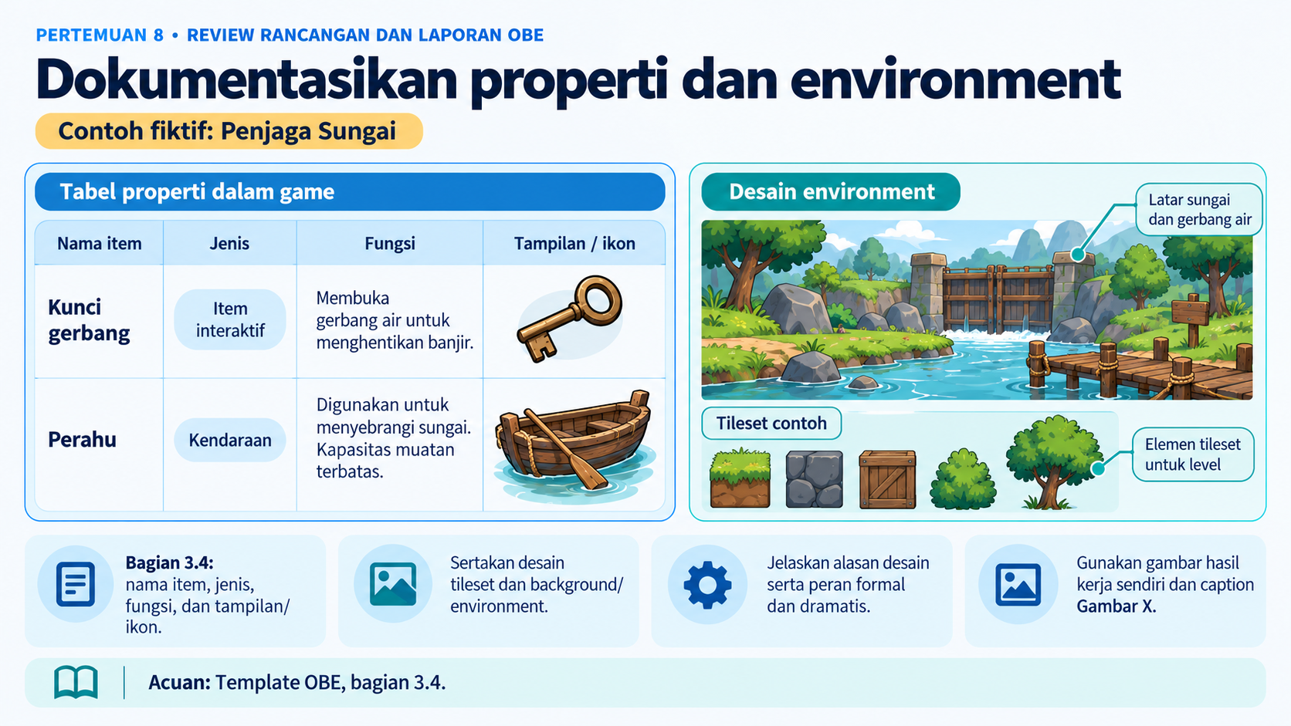
Notes:
Pada bagian 3.4, pembaca harus bisa mengenali objek, mengetahui jenisnya, dan memahami fungsi dalam permainan. Contoh fiktif di kiri memperlihatkan kunci dan perahu; gambar di kanan menunjukkan bagaimana lingkungan turut mendukung kegiatan pemain. Ini contoh konseptual, bukan bukti proyek mahasiswa yang sudah selesai.
Saat menyusun laporan sendiri, gunakan gambar hasil kerja kalian. Tambahkan nomor dan caption agar objek bisa dirujuk dari narasi. Jelaskan mengapa kunci dibuat mudah dikenali atau mengapa kapasitas perahu dibatasi. Fungsi formal serta makna dramatis dapat dikaitkan dengan teori pada bagian 2.4. Dokumentasikan background dan tileset yang benar-benar telah dibuat, lalu jelaskan progres jika masih ada bagian yang belum selesai.

Slide 24
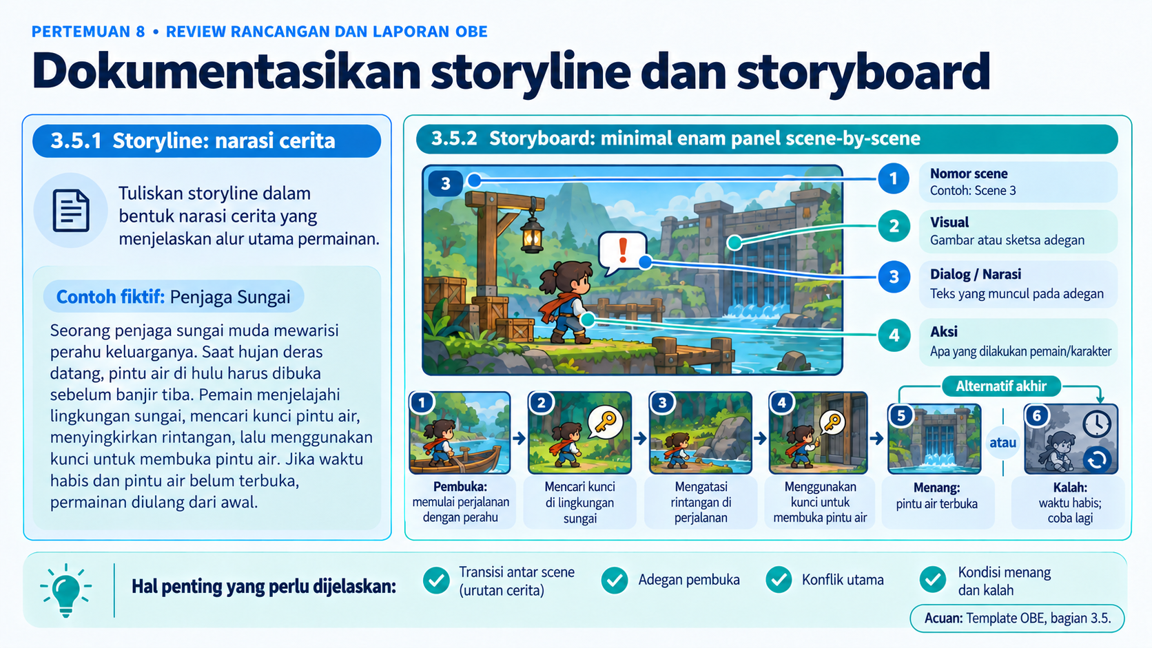
Notes:
Bagian 3.5.1 meminta storyline dalam narasi, sehingga pembaca dapat mengikuti sebab-akibat cerita. Premis ringkas bisa membantu memulai, tetapi tidak menggantikan paragraf yang menjelaskan dunia, konflik, aksi tokoh, dan penyelesaian.
Untuk 3.5.2, template menetapkan minimal enam panel scene-by-scene. Setiap panel memuat nomor, visual, dialog atau narasi, dan aksi. Jelaskan pula transisi, termasuk jika keputusan pemain menyebabkan cabang. Contoh pada slide hanya menunjukkan format. Pada laporan, isi panel dengan rancangan proyek sendiri, mencakup pembuka, konflik, serta kemenangan atau kekalahan sesuai game yang dirancang. Simpan seluruh urutan dalam lampiran bila terlalu panjang.

Slide 25
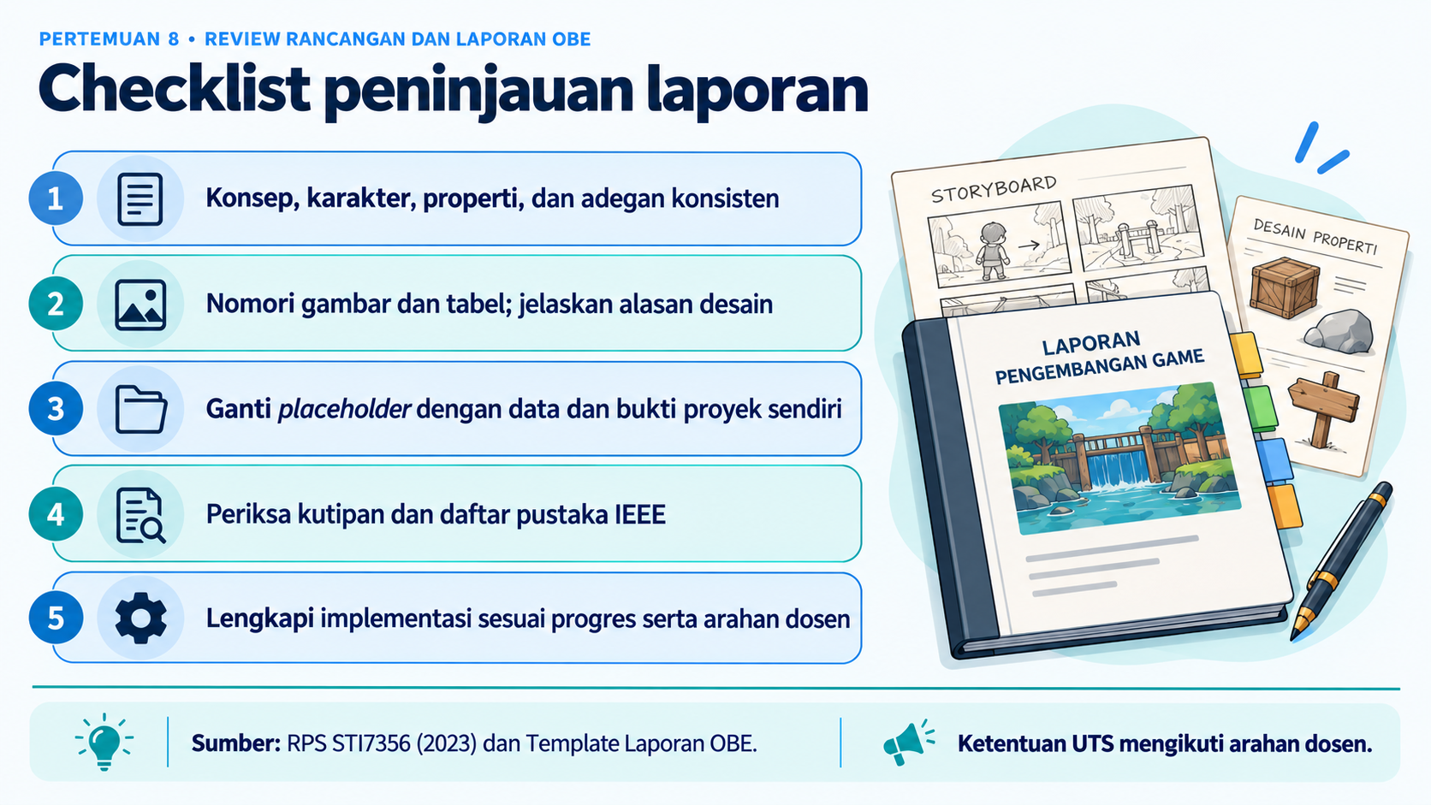
Notes:
Sebelum meninjau penampilan laporan, cek dulu konsistensi isinya. Tujuan permainan harus sesuai dengan tindakan pemain, properti yang tersedia, serta hasil pada akhir cerita. Nomor gambar dan tabel membantu pembaca melacak bukti yang mendasari setiap penjelasan.
Ganti seluruh placeholder seperti nama game, jumlah fitur, dan hasil pengujian dengan informasi yang benar. Jika belum melakukan implementasi atau tes, tuliskan progresnya secara jujur; jangan menyalin contoh kalimat keberhasilan sebagai hasil proyek. Periksa kutipan dan daftar pustaka IEEE terhadap sumber yang benar-benar digunakan, termasuk metadata dan kecocokan isi. Template adalah panduan struktur, bukan verifikasi otomatis atas contoh referensinya. Terakhir, pastikan cakupan pengumpulan UTS melalui arahan dosen, karena template lengkap mencakup seluruh semester.

